Slide 1
XV Муниципальная Ярмарка педагогических идей: «Формирование традиционных, российских, духовно – нравственных ценностей у обучающихся» ЧДОУ «Детский сад «Кораблик» Сказка как средство развития сюжетно – ролевой игры детей младшего дошкольного возраста.
Авторы: Бердникова Е.С.
Павленко М.Н.
г. Гаврилов – Ям
2025г

Slide 2
Актуальность
В сюжетно-ролевой игре успешно развиваются личность ребенка, его интеллект, воля, воображение и общительность, но самое главное, эта деятельность порождает стремление к самореализации, самовыражению. Кроме того, игра является надежным диагностическим средством психического развития детей.

Slide 3
Сказка – универсальный учитель.
Знакомит с окружающим миром.
Развивает речь ребёнка.
Развивает фантазию и воображение.
Знакомят с добром и злом
Формирует основы правильного поведения.

Slide 4
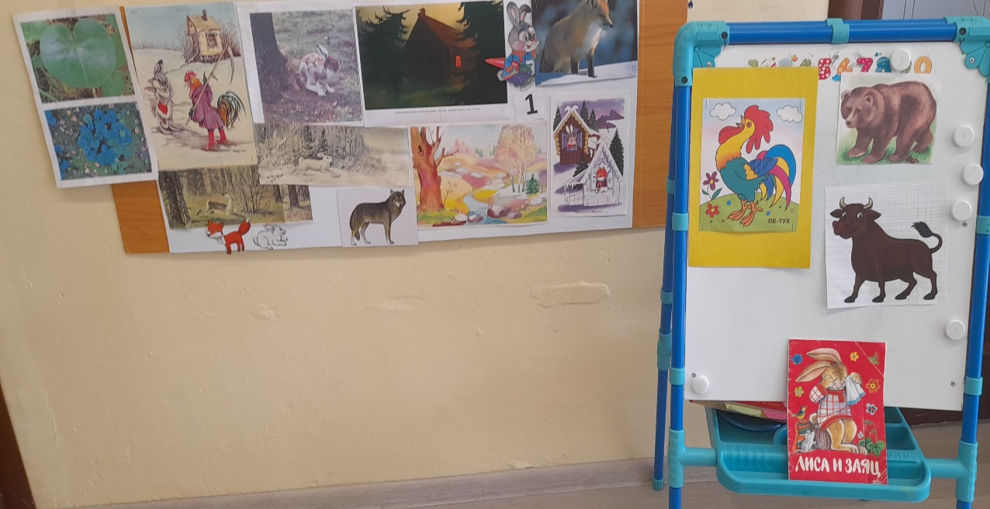
Познаём мир.
Исследовательская деятельность:
русская народная сказка «Снегурушка и лиса»
Русская народная сказка «Лиса и заяц»

Slide 5
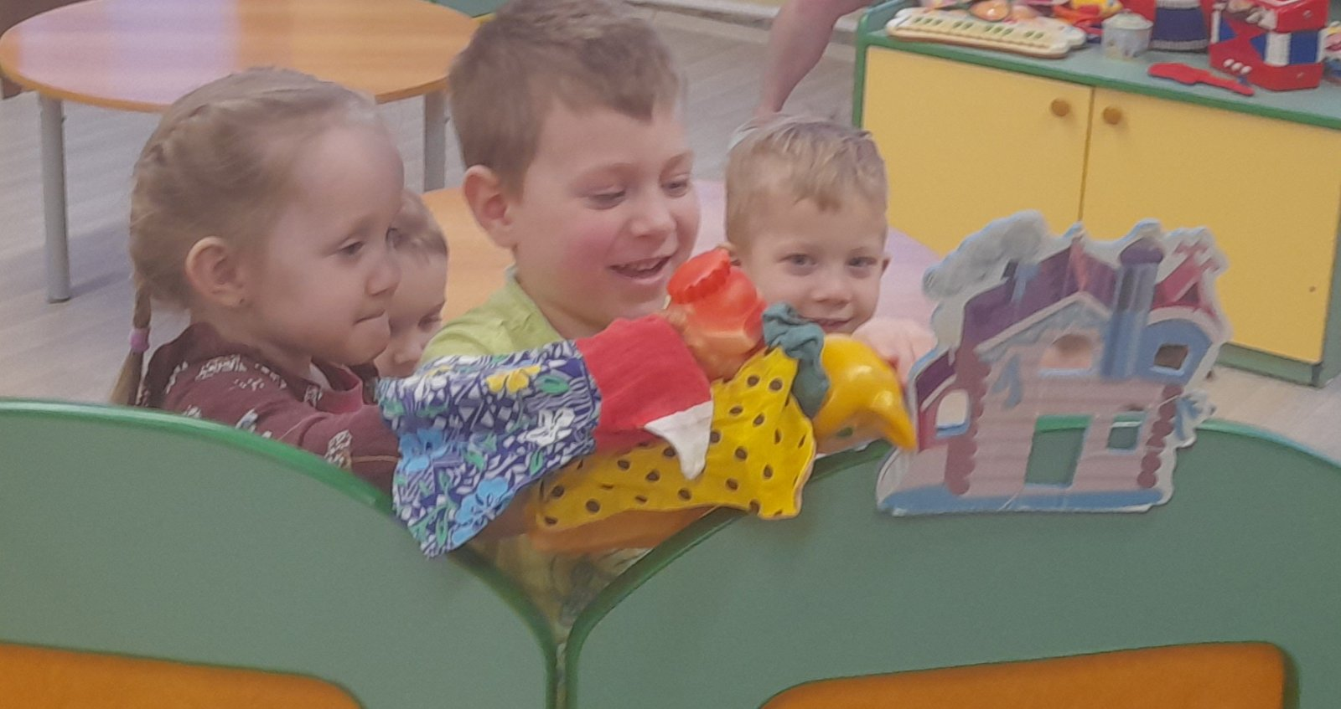
Развиваем речь.
Русская народная сказка
«У страха глаза велики»
Русская народная сказка «Снегурушка и лиса»

Slide 6
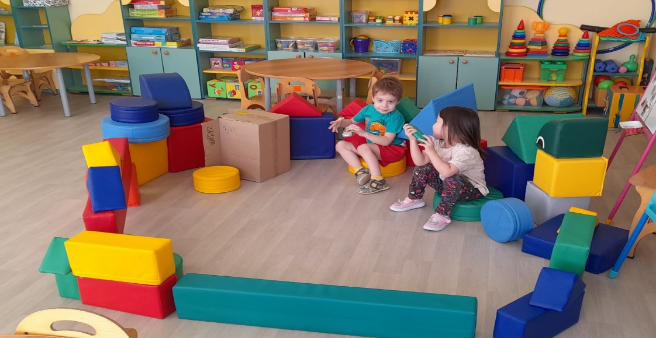
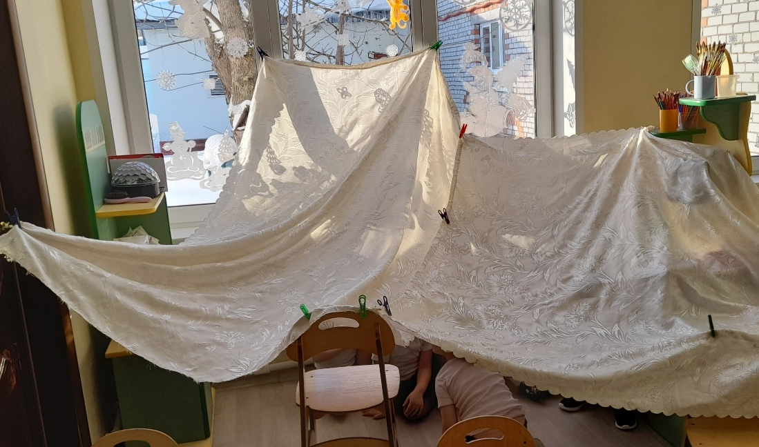
Конструируем.

Slide 7
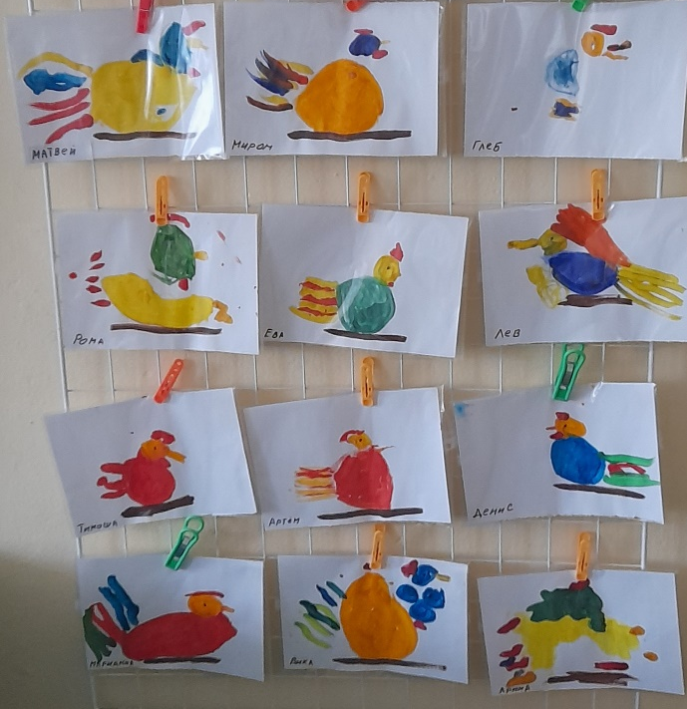
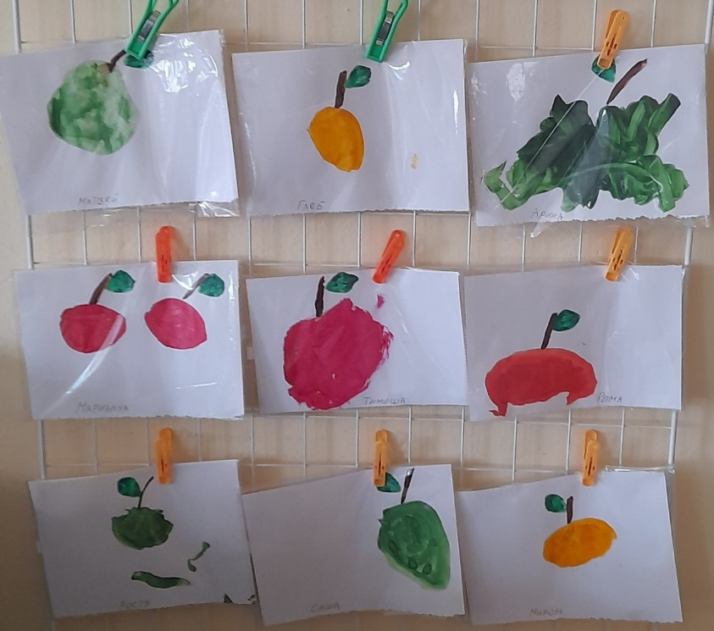
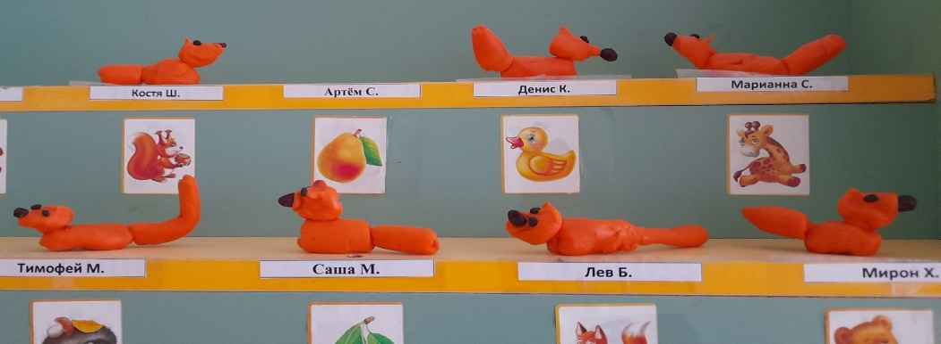
Мы рисуем и лепим
Русская народная сказка «У страха глаза велики»
Русская народная сказка «Кот петух и лиса»
Венгерская сказка
«Два жадных медвежонка

Slide 8
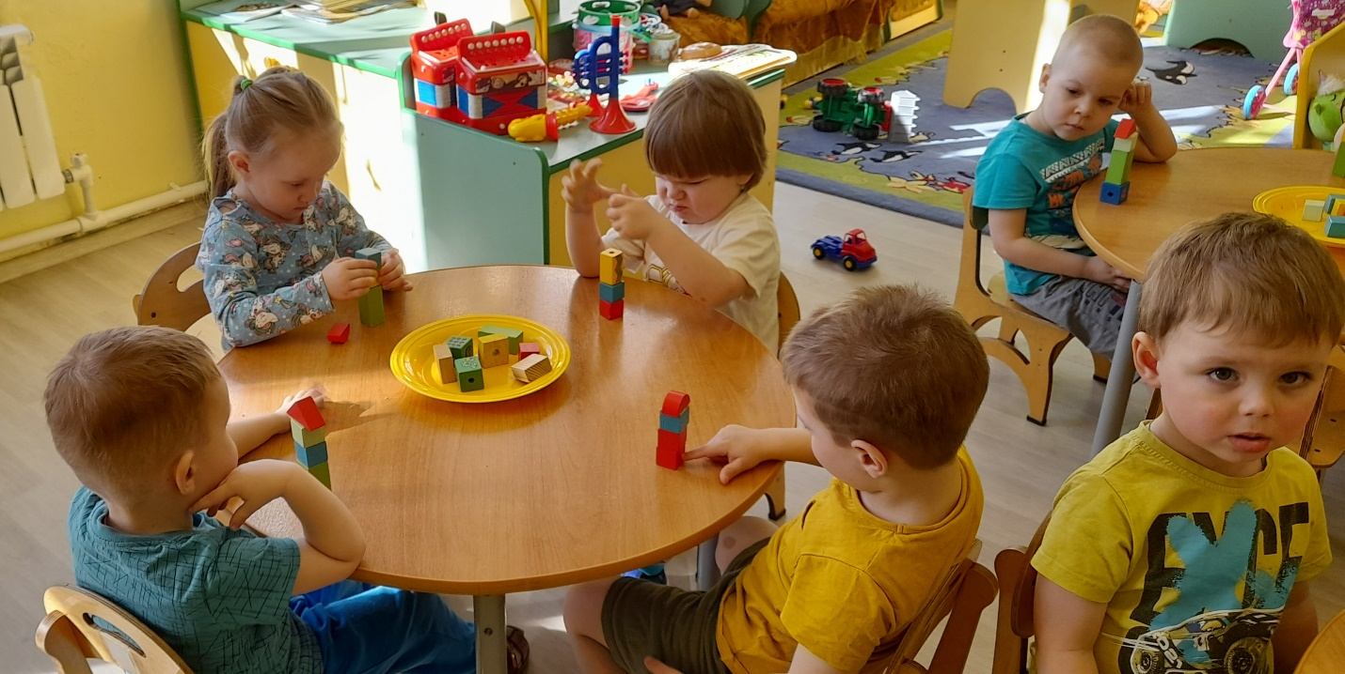
Математика в сказке
Русская народная сказка «Лиса и заяц»
Русская народная сказка «Бычок – чёрный бочок,
белые копытца»

Slide 9
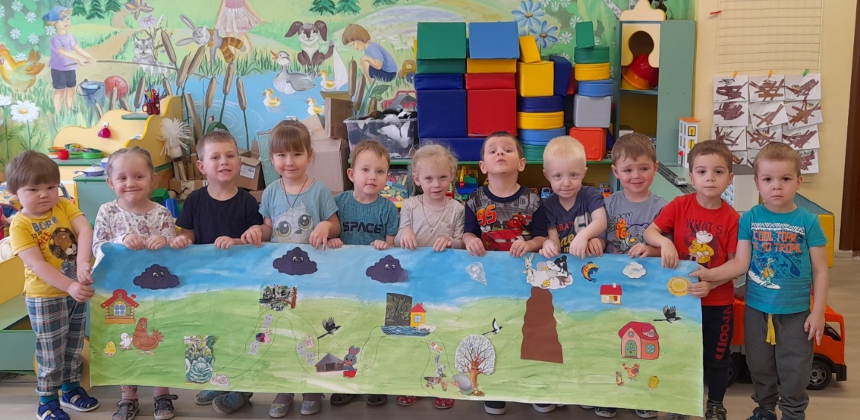
Сказка в картинках
Венгерская сказка
«Два жадных медвежонка
Русская народная сказка «У страха глаза велики»
Словацкая сказка
«У солнышка в гостях»

Slide 10
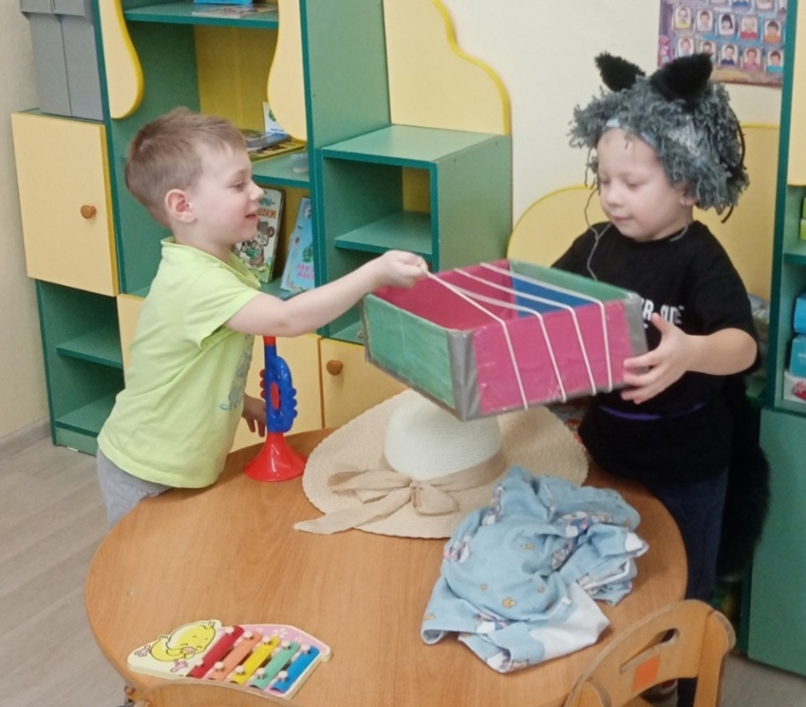
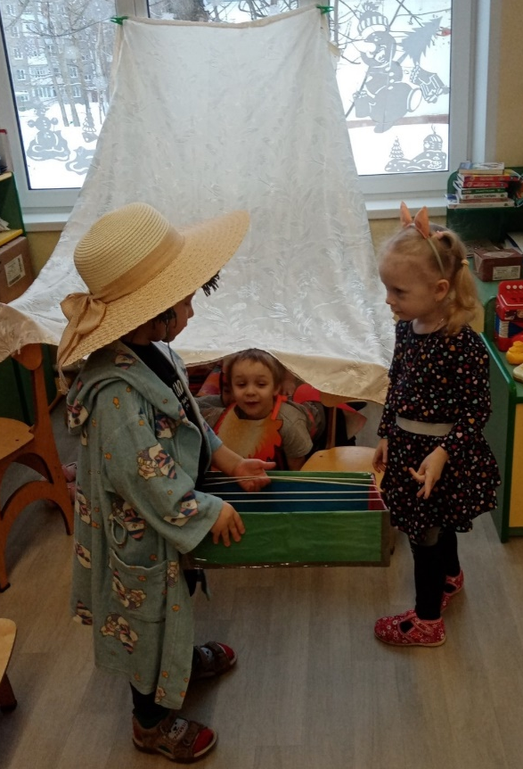
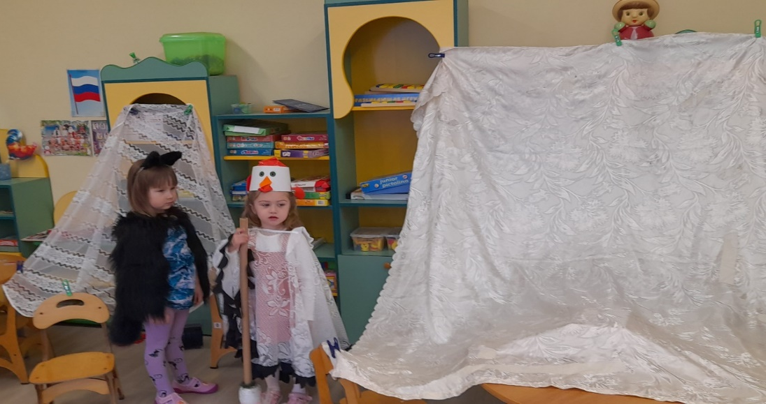
Играем в сказку.

Slide 11
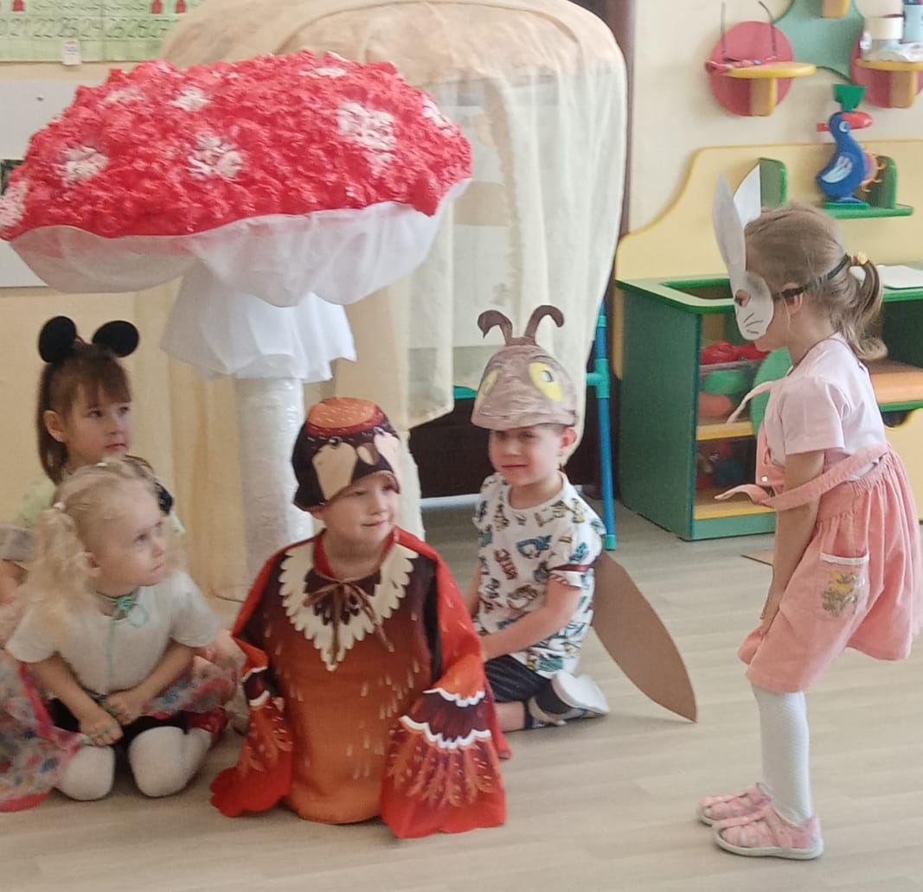
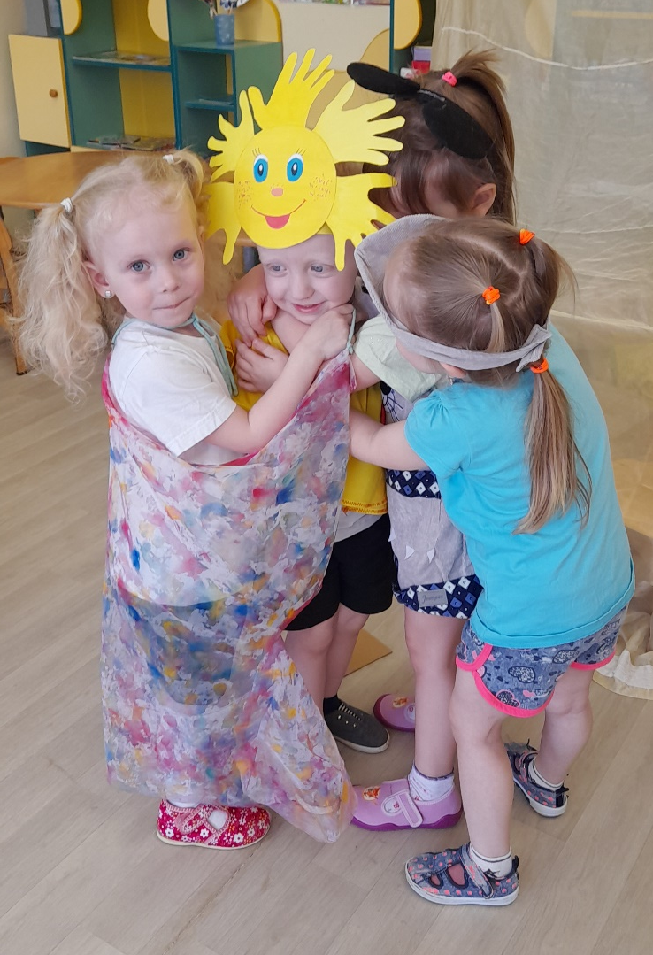
Играем в сказку.

Slide 12
Творческих успехов!

